Slide 1

Nuestra Huella Digital
Identidad, privacidad y permanencia en el entorno digital

Slide 2

¿Se borra realmente lo digital?
Cada búsqueda, reacción y clic deja un registro que sobrevive al cierre de sesión. ¿Controlamos realmente lo que la red recuerda de nosotros?

Slide 3
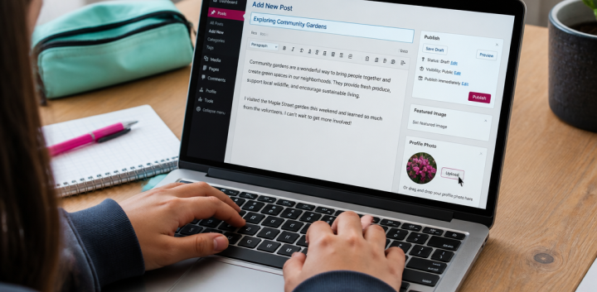
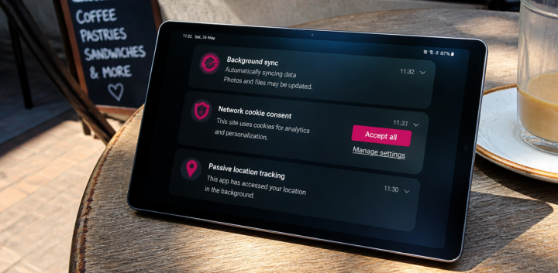
Dos Caras del Rastro Digital
Huella Activa
Datos compartidos intencionalmente: publicaciones, comentarios en foros, fotos subidas y formularios completados voluntariamente por el usuario.
Huella Pasiva
Información recopilada de manera automática: direcciones IP, registros de geolocalización, cookies y tiempo exacto de permanencia en sitios web.

Slide 4

Construcción de la Reputación
El Perfil Invisible
Nuestras publicaciones pasadas y conductas en redes sociales construyen una identidad pública. Universidades, reclutadores y empleadores consultan rutinariamente estos registros históricos antes de tomar decisiones de selección.
🧠
Recuerda
El contenido efímero puede archivarse mediante capturas de pantalla de terceros en cuestión de segundos.

Slide 5
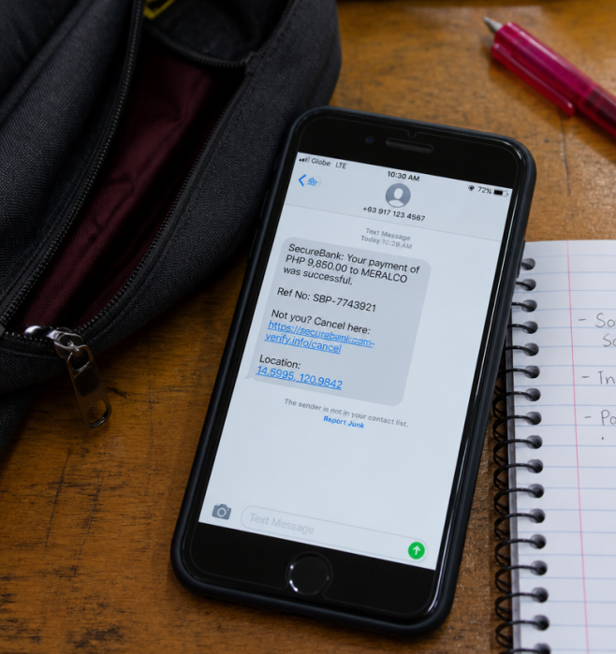
Riesgos para la Seguridad Personal
Sobreexposición de Datos
El exceso de información pública facilita ataques cibernéticos:
Ingeniería social: mensajes de suplantación creíbles.
Robo de identidad: uso ilícito de datos personales.
Doxing: revelación maliciosa de información privada.
⚠️
Atención
Compartir ubicación en tiempo real revela rutinas de hogar y estudio.

Slide 6

El Negocio tras los Rastros
Monetización y Algoritmos
Las plataformas comerciales analizan patrones de navegación para construir perfiles psicológicos detallados. Esto no solo personaliza la publicidad comercial, sino que modula los contenidos informativos mediante algoritmos que pueden crear cámaras de eco y sesgos cognitivos.
🔑
Idea clave
La gratuidad de muchas plataformas se financia con la extracción sistemática de datos de navegación.

Slide 7
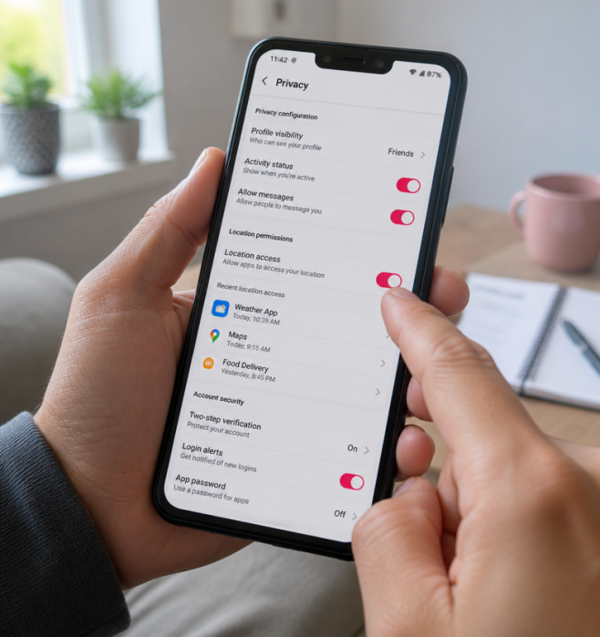
Estrategias de Autoprotección
Higiene Digital Básica
Reducir la huella requiere prácticas constantes:
Auditar permisos: revocar accesos a cámara o GPS.
Borrar historial: limpiar cookies y caché frecuentemente.
Ajustar privacidad: restringir perfiles a contactos conocidos.
🔍
Ejemplo
Buscar tu nombre en buscadores revela qué información tuya es pública.

Slide 8
Pautas para una Huella Positiva
Reflexionar
Pensar en el impacto a largo plazo antes de publicar.
Proteger
Configurar contraseñas robustas y autenticación doble factor.
Limpiar
Eliminar cuentas antiguas y publicaciones obsoletas.
Aportar
Compartir contenido constructivo que fortalezca el perfil personal.

Slide 9
Análisis de Mitigación
Navegar en modo incógnito garantiza que nuestra actividad en línea no genere ninguna huella digital.
👍 VERDADERO
👎 FALSO
🤔 Prepárate para explicar tu razonamiento.

Slide 10
Análisis de Mitigación
✅
Navegar en modo incógnito garantiza que nuestra actividad en línea no genere ninguna huella digital.
✓
👍 VERDADERO
👎 FALSO
🔑
¿Por qué es así?
El modo incógnito solo evita guardar el historial localmente; los proveedores de internet y los sitios web siguen registrando la actividad.

Slide 11


Debate: Permanencia y Privacidad
¿Deberían las leyes exigir a las redes sociales que borren de forma automática e irreversible todas las publicaciones de un usuario cuando este cumple la mayoría de edad?

Slide 12
Debate: Permanencia y Privacidad
✅
Podrías haber dicho...
A favor: protege los errores de juicio de la adolescencia y garantiza el derecho a comenzar una vida adulta sin antecedentes digitales.
En contra: vulnera la libertad individual de conservar recuerdos, limita la transparencia personal y resultaría complejo de implementar a nivel técnico internacional.

